Slide 1

Název školy: ZŠ Štětí, Ostrovní 300
Autor: Francová Alena
Vzdělávací oblast: Člověk a příroda_Fyzika
Datum: 12/2011
Název materiálu:
VY_32_INOVACE_ FY.8.A.15_Fyzika pro 8. ročník
Název: Úlohy ke shrnutí učiva č.2
Číslo operačního programu: CZ.1.07/1.4.00/21.1693
Název projektu: PRIMA ŠKOLA
Úlohy ke shrnutí učiva č.2
Anotace: Materiál je určen pro žáky 8. ročníku. Slouží k procvičení naučeného učiva. Žák pochopí, že předané teplo závisí na hmotnosti tělesa, na rozdílu teplot i na látce, ze které je těleso. Žák dokáže pomocí Tabulek pro ZŠ určit, kolik tepla musíme dodat 1 kg tělesa, aby se jeho teplota zvýšila o 1 °C. Žáci řeší otázky týkající se tepelné výměny. Žák umí uvést příklady tepelných vodičů a tepelných izolantů.

Slide 2

1) Vypočítejte:
Během noci klesla teplota vzduchu v pokoji horské chaty na 17 °C. Vzduch má hustotu 1,28 kg/ m³ a objem místnosti je 35 m³
. Kolik tepla musí vzduchu předat topné těleso, aby teplota v uzavřené místnosti vzrostla na 20 °C?

Slide 3
Řešení úlohy č. 1:
V = 35 m³
ρ= 1,28 kg/ m³
t₂- t₁ = 3 °C
Q = ? kJ
Nejprve určíme hmotnost vzduchu v místnosti:
m= ρ ⋅ V
m = 1,28 ⋅ 35
m = 44,8 kg
c_{vzduchu}= 1 kJ/kg*°C
Q = mc(t₂-t₁)
Q = 44,8⋅1⋅3
Q = 134 kJ
Topné těleso musí předat vzduchu v místnosti více než 134 kJ tepla.

Slide 4
2) Vypočítejte:
Martinova maminka pekla v troubě maso. Když vyjmula pekáč z trouby, zbylo v něm asi 0,2 kg oleje. Předpokládejme, že olej byl zahřátý na teplotu 220 °C (při které se maso v troubě peklo). Kolik tepla předal olej do svého okolí, než v kuchyni vychladl? Teplota vzduchu v kuchyni je přibližně 20 °C.

Slide 5
Řešení úlohy č. 2:
m=0,2 kg
c_{olej}= 1,98 kJ/kg ⋅°C
(t₂-t₁)=20 °C
Q = ? kJ
Q = mc(t₂-t₁)
Q = 0,2⋅1,98 ⋅200
Q = 79 kJ
Olej předal do svého okolí 79 kJ tepla.

Slide 6
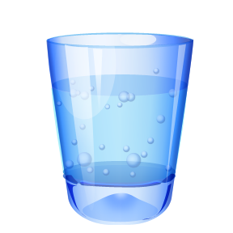
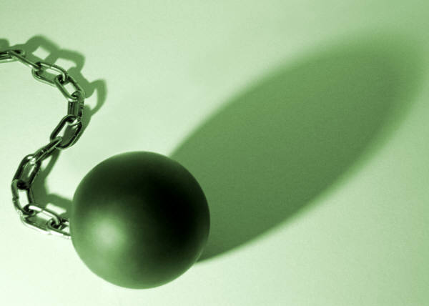
3) Vypočítejte:
Určete teplo, které spotřebuje 300 gramů vody na ohřátí o 5°C. Odhadněte, zda teplo, které je potřeba k zahřátí 300 gramů železa také o 5 °C, bude větší, nebo menší. Ověřte výpočtem.

Slide 7
Řešení úlohy č. 3:
Voda:
Q = mc(t₂-t₁)
Q = 0,3 ⋅ 4,18 ⋅ 5
Q = 6,3 kJ
Železo:
Měrná tepelná kapacita je zhruba 9 krát menší, proto na ohřátí 300 g železa o 5 °C spotřebujeme méně tepla:
Q = 0,3 ⋅ 0,450 ⋅ 5
Q = 0,675 kJ

Slide 8
4) Odpovězte na otázku:
Vyjmenuj alespoň tři příklady, kdy v tvém okolí vzrostla vnitřní energie nějakého tělesa přenosem tepla.

Slide 9
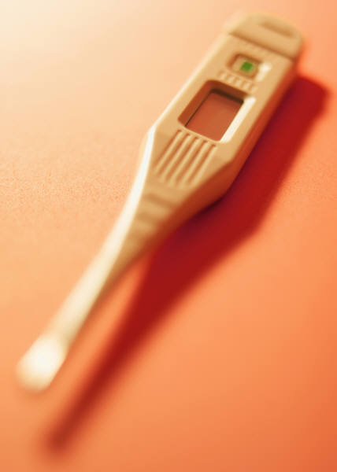
Řešení úlohy č. 4:
Např.
Zahřívání konzervy ponořené v horké vodě.
Zahřívání misky se studenou vodou na topení.
Zahřívání teploměru v podpaží.

Slide 10
5. Vyberte správnou odpověď:
Dvě stejné nádoby obsahují různá množství vody stejné teploty. Nádoby umístíme nad hořící kahan. Ve které nádobě se začne voda dříve vařit?
A)V nádobě s menším množstvím vody.
B)V nádobě s větším množstvím vody.
C)V obou nádobách současně.

Slide 11
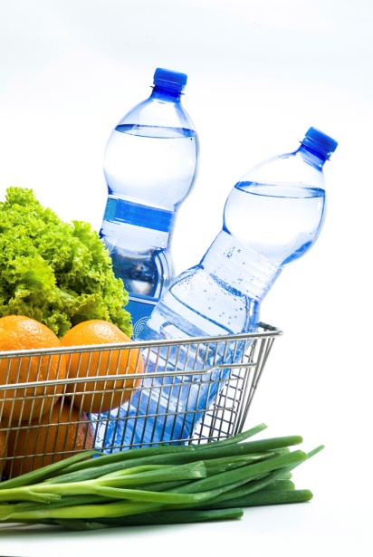
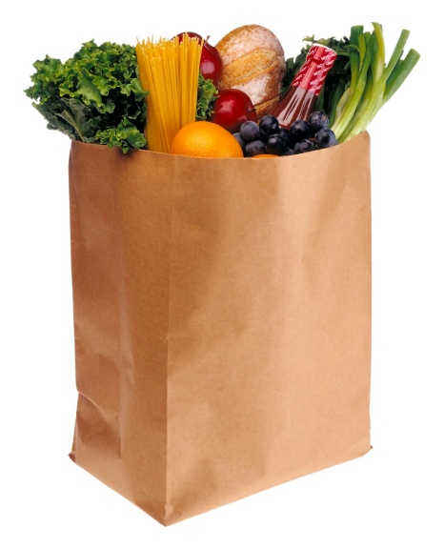
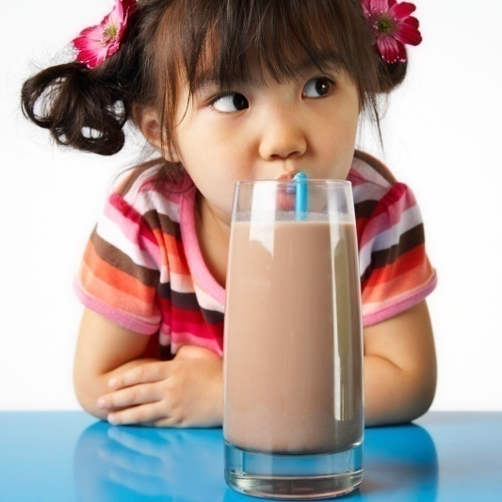
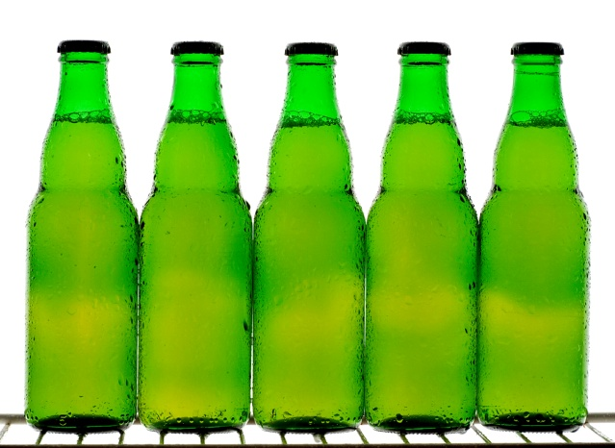
6. Odpovězte na otázku:
Na nápojích nebo potravinách si obvykle můžeš přečíst informaci o jejich využitelné energii. V čem bývají nejčastěji tyto hodnoty uvedeny?

Slide 12
Řešení úlohy č. 6:
Využitelná energie bývá uváděna na obalech potravin v joulech, kilojoulech (kaloriích, kilokaloriích).
☺☺☺

Slide 13
7. Vypočítejte:
Teplota vody v mělkém venkovním bazénku se při slunečném počasí zvýšila během dne přibližně o 3 °C. Kolik tepla předalo vodě v bazénku dopadající sluneční záření, je-li její objem 2,5 m³?

Slide 14
Řešení úlohy č. 7:
m= 2 500 kg
c = 4,18 kJ/kg ⋅°C
(t₂-t₁) = 3 °C
Q = ? kJ
Q = mc(t₂-t₁)
Q = 2 500 ⋅ 4,18 ⋅ 3
Q = 31 500 kJ = 31,5 MJ
Sluneční záření předalo vodě 31,5 MJ tepla.

Slide 15
8. Odpovězte na otázku:
Vyjmenujte alespoň tři příklady užití tepelných izolantů.

Slide 16
Řešení úlohy č. 8:
zateplování domů pěnovým polystyrénem,
ucha hrnců,
dřevěná či plastová držadla kuchyňských nástrojů,
oděvy,
srst zvířat,
peřiny,
koberce,
dvojitá okna…

Slide 17
9. Odpovězte na otázku:
Z jakých materiálů se nejčastěji zhotovují držadla kuchyňských nástrojů, nářadí a spotřebičů, které se zahřívají na vysokou teplotu?
Vyjmenujte alespoň tři takové předměty.

Slide 18
Řešení úlohy č. 9:
Materiály na držadla:
plasty, korek, dřevo
Předměty:
naběračka, hrnec, pánev, žehlička

Slide 19
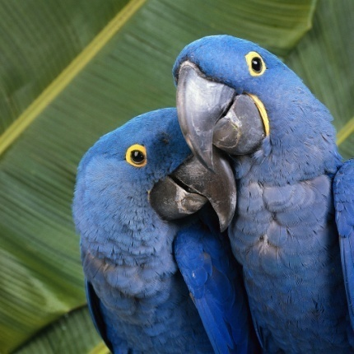
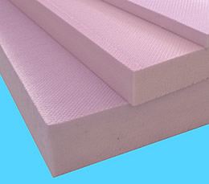
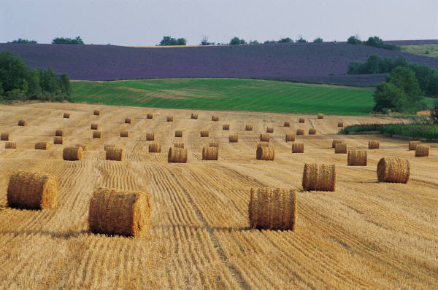
10. Odpovězte na otázku:
Proč mají materiály jako molitan, peří, pěnový polystyrén nebo sláma dobré tepelně izolační vlastnosti?

Slide 20
Řešení úlohy č. 10:
Všechny uvedené materiály obsahují hodně vzduchu, který je výborným izolantem.
☺☺☺

Slide 21
Použité zdroje:
galerie office
doc. RNDr. Růžena Kolářová, CSc., PaedDr. Jiří Bohuněk, Fyzika pro 8. ročník základní školy, nakladatelství Prometheus, 2004, ISBN 80-7196-149-3.
Karel Rauner, Josef Petřík, Fyzika 8, učebnice pro základní školy a víceletá gymnázia, nakladatelství Fraus, 2006.
www.fraus.cz
http://www.thermomur.cz/images/polystyren-ex.jpg [ cit: 2011-12-12]

Slide 22
Metodika prezentace:
Žák chápe, že předané teplo závisí na hmotnosti tělesa, rozdílu teplot i na látce, ze které je těleso a umí vypočítat příklady na množství přijatého nebo odevzdaného tepla.
Žák odpovídá na otázky z praktického života.
Žák umí uvést příklady tepelných vodičů a tepelných izolantů a pochopí, že vedení tepla je jeden z možných způsobů šíření tepla v pevných látkách, kapalinách a plynech.
Žáci řeší postupně 10 připravených úkolů.

